Slide 1
12章.Terraform基礎

Slide 2
01
IaC
02
terraform init
CONTENTS
03
ファイル構成
04
terraform plan
05
terraform apply
06
terraform destroy

Slide 3
07
リソース参照
08
data
CONTENTS
09
terraform import
10
terraform -target
11
terraform fmt

Slide 4

01 IaC
IaC
IaC（Infrastructure as Code）とは、サーバーなどのシステムインフラの構築、運用をコードを用いて行うことです。従来、AWSの構築、運用はGUIによるクリックや入力で人の手で行っていました。それをプログラミング言語でコード化し、インフラ環境をコードで構築・運用・管理を行うことをIaCといいます。最近、インフラ構築をIaCで行う企業は多くなってきており、IaCを扱える人材価値が急速に高まってきています。
AWSなどのインフラをIaCにすることで以下のようなメリットがあります。
・作業の効率化
ＩａＣはコードが完成していれば、コマンド一つで構築が可能です。これにより、数秒で大量のリソースを構築できたり、コードを渡してコマンドだけ打ってもらうといったことも可能です。また、コードは再利用可能なため、同じ構成を別環境で構築する場合に、ゼロから構築する手間が省けます。
・人為的ミスが減る
手動での作業になると、どうしても設定ミス等の人為的なミスが発生することがあります。大量にサーバーなどの設定対象がある場合は多大な工数がかかり、その分ミスも増えるという問題点がありました。ＩａＣで手動作業をなくすことによって、人為的ミスを限りなくなくすことができます。
・管理がしやすい
コードでひとまとまりになっていることで、コードを見るだけでインフラの構成内容を理解することが容易になります。また、コードの変更履歴や過去に実施した作業の確認ができ、管理が楽になります。
IaCのメリット

Slide 5
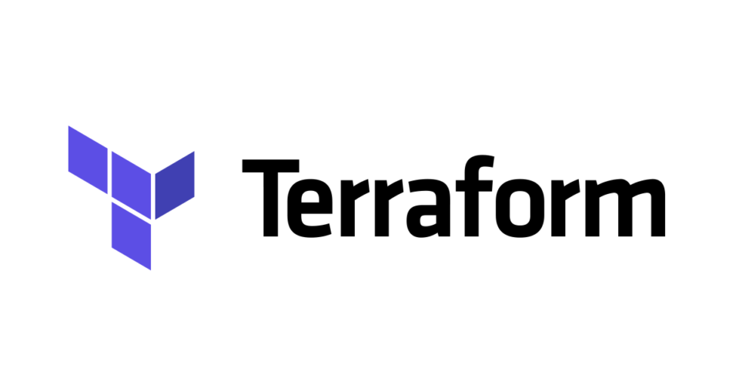
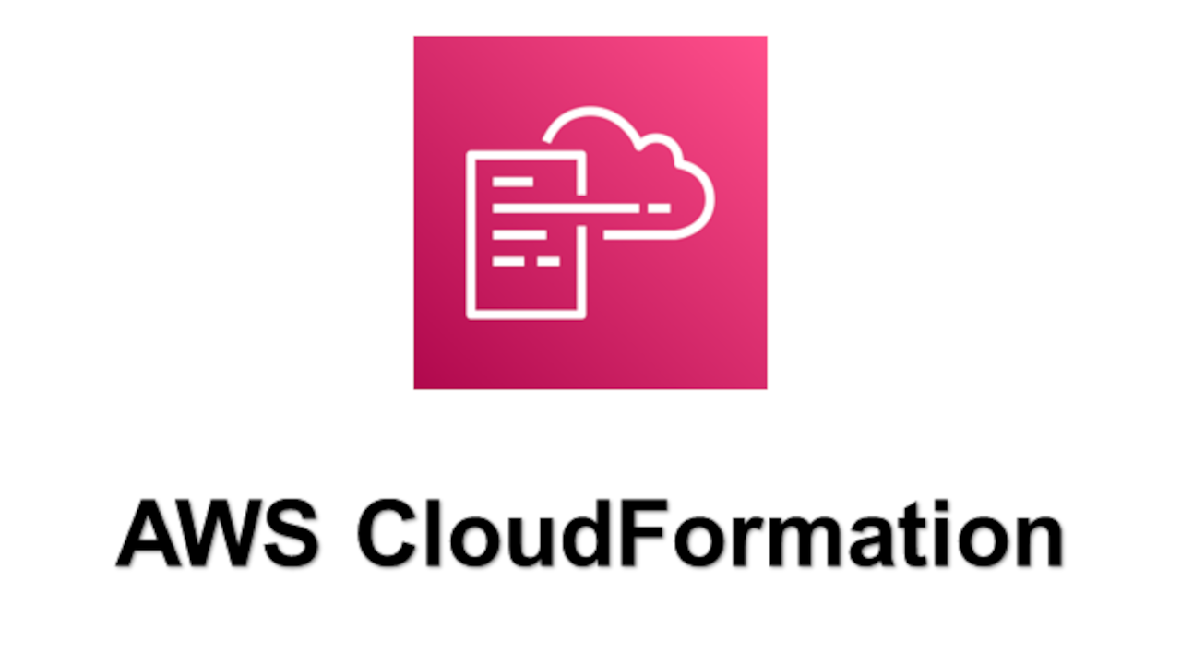
01 IaC
Terraform・CloudFormation
AWSをサポートしている、IaCツールはたくさんあります。その中でも、最も使用されているＩａＣツールがTerraformとCloudFormationです。School内で学ぶのはTerrformになります。
・Terraform
Terraformは、HashiCorp社によってGo言語で開発されたIaCツールです。AWS以外にも1700個以上の様々なサービスをサポートしています。様々な機能が搭載されており、非常に柔軟なコードの組み立てが可能です。AWSとは非常に相性がよく、ほとんどのサービスをTerraformでコード化することが可能です。
・CloudFormation
CloudFormationは、AWSのサービスのひとつで、AWS環境のみ構築可能なIaCサービスです。Terraformと比較すると、機能面ではかなり劣り柔軟性が低いです。AWSサービスであるため、AWSと親和性が高く、AWSの他サービスと組み合わせたり、AWS画面上で構築リソースを表示させたりなど、CloudFormationでしかできないことがあり、使用するケースも多いです。

Slide 6
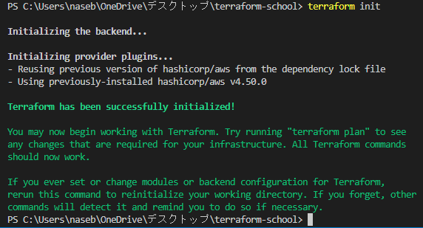
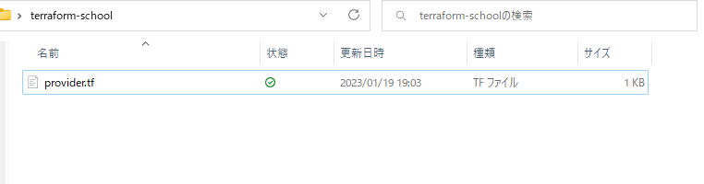
02 terraform init
terraform init
Terraformはコードを記入した.tfファイルとそれを扱うterraformコマンドで操作します。Terraformを実行するためには、1番初めにアカウント連携するためのコードと「terraform init」コマンドで初期化することが必須となっています。コードには、連携したいAWS内で作成したIAMのアクセス情報とリージョンを記載します。ファイル名は一意です。
terraformコマンドは、カレントディレクトリで打つ必要があり、コマンドはフォルダ内の「.tf」のついた全ファイルが対象になります。
MAC Terraformインストール
Windows VSCodeでterraformコマンド実行方法
provider.tf
provider "aws" {
access_key = "xxx"
secret_key = "xxx"
region = “ap-northeast-1"
}

Slide 7
03 ファイル構成
ファイル構成
.tfファイルは以下のような構成になります。
・定義
コードで何を定義したいかを記載します。
例）リソースを作成したい場合、定義は「resource」と記載します。
アカウント情報を定義したい場合、「provider」と記載します。
・定義したいもの
上で定義したもの対象を記載します。
例）定義が「resource」、対象を「aws_vpc」と記載すると、VPCを作成することになります。
定義が「provider」、対象を「aws」と記載すると、awsと連携することができます。
・設定内容、値
定義したものの、設定内容とその値を記載します。
例）定義が「resource」、対象を「aws_vpc」、設定内容と値を「cidr_block = "10.0.0.0/16"
」で、CIDRが「10.0.0.0/16」のVPCを作成します。
定義、定義したいもの、設定内容の記載の仕方は決まっており、terraformの公式ページを参照します。
定義 “定義したいもの” “一意な名前" {
設定内容 = “値"
}
resource “aws_vpc” “ｘｘｘ－ｖｐｃ" {
cidr_block = "10.0.0.0/16"
}

Slide 8
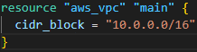
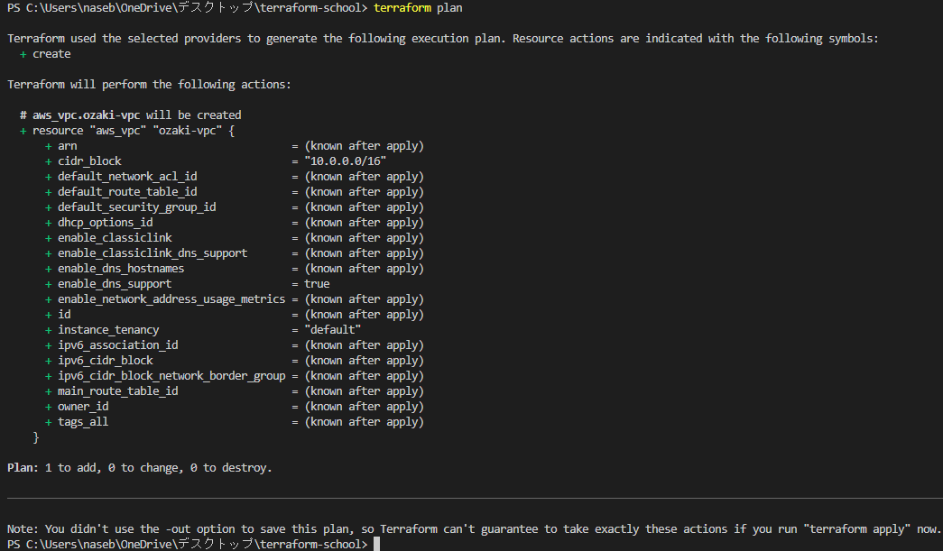
04 terraform plan
terraform plan
「terraform plan」コマンドは、実行計画を参照するコマンドです。.tf ファイルに記載された情報を元に、どのようなリソースが 作成（create）/修正(change)/削除(delete)されるかを参照することが可能になります。また、コードにスペルミスや、値がおかしい場合などがあると、ミスを抽出します。
planでリソースが作成されることはなく、コードやリソースのチェックなどを行う目的で、基本的にはリソースを作成する前に必ず行うコマンドになります。その後、「terraform apply」コマンドでリソースを作成することができます。
「１ to add」は、このコードをapplyすると１個のリソースが作成されることを意味します。
コードで定義しなかったリソースの設定値は「known after apply」と記載されます。この状態で、applyを行うとリソースの設定値は基本的にはAWSのデフォルトの値が設定されます（違う場合もあります）。

Slide 9
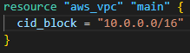
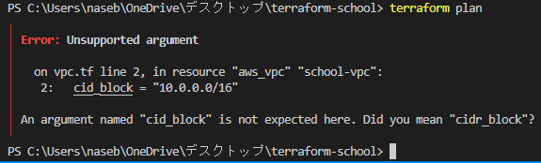
04 terraform plan
terraform plan
例えば、以下のようにVPCをリソースの定義としたときに、Cidrの設定値の記載は「cidr_block」になりますが、これを「cid_block」と間違った記載でplanを行うと、Terraformはミスを指摘して、コードが正しくないためapplyすることができないと判断します。
エラーの解決方法は様々ですが、大事なのは「エラー文章をしっかり読み解く」ことです。安易にエラー文章をそのままググったとしても、同じエラー文章で様々なミスが存在するため、自分が直面しているエラーは解決できないことはよくあります。エラーを調べる際は、エラー文章の意図をしっかりと把握したうえで調べると、解決スピードが一段と早くなります。

Slide 10
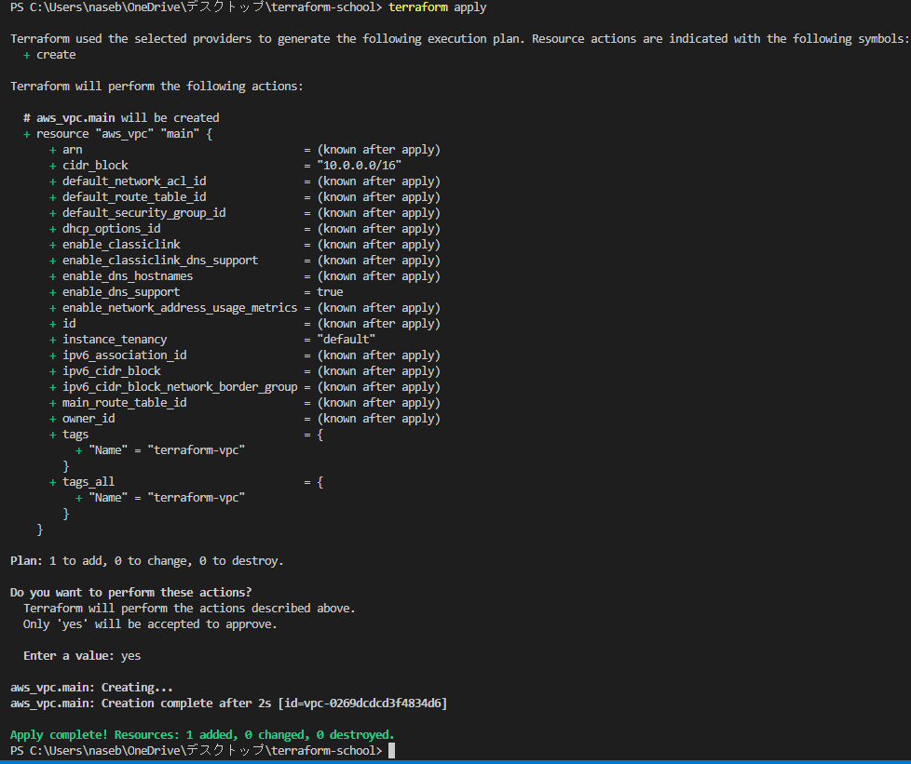
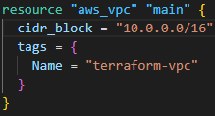
05 terraform apply
terraform apply
「terraform apply」コマンドは、.tf ファイルに記載された情報を元にリソースを作成するコマンドです。applyを打つと、そのフォルダ内に「terraform.tfstate」というファイルが作成され、このいファイルにリソースに関連する情報が保存されます。また、2度目以降のapply実行後には、1世代前のものが「terraform.tfstate.backup」に保存される形となります。 terraform.tfstateをもとにterraformはリソース状況を判断するため、丁重に扱う必要があります。

Slide 11
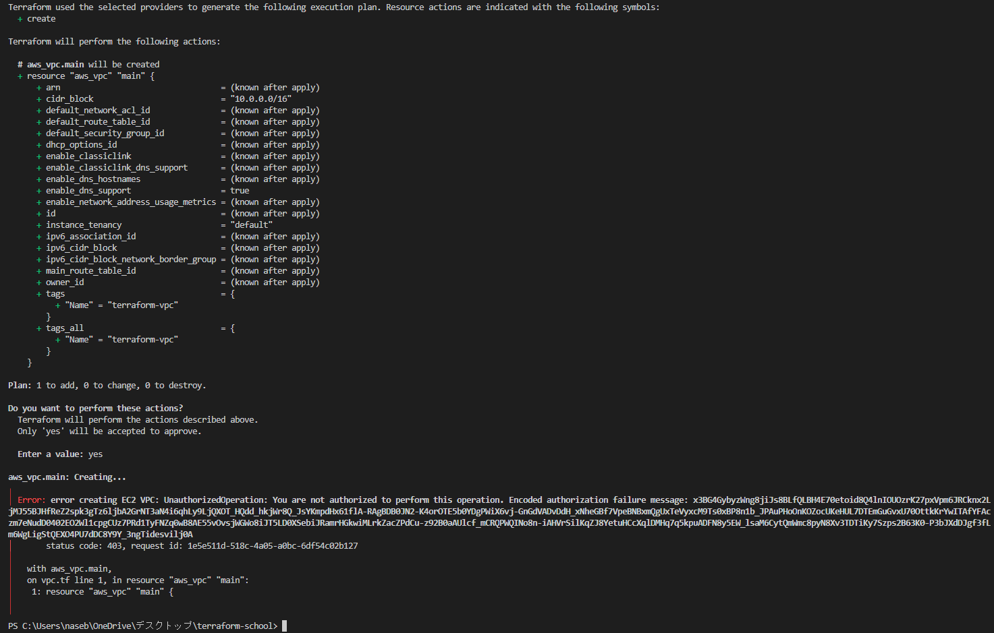
05 terraform apply
terraform apply
planが成功している状態で、applyを実行したとしても、失敗することはあります。planはあくまで構文チェックになります。コードの構文自体は間違っていないが、AWS内部で問題があった場合、applyしてもエラーが発生することはあります。例えば、Terraformに与えたIAM権限にリソースを作成する権限がなかった場合は、planは通りますが、apply時に権限がありませんとエラーが発生します。

Slide 12
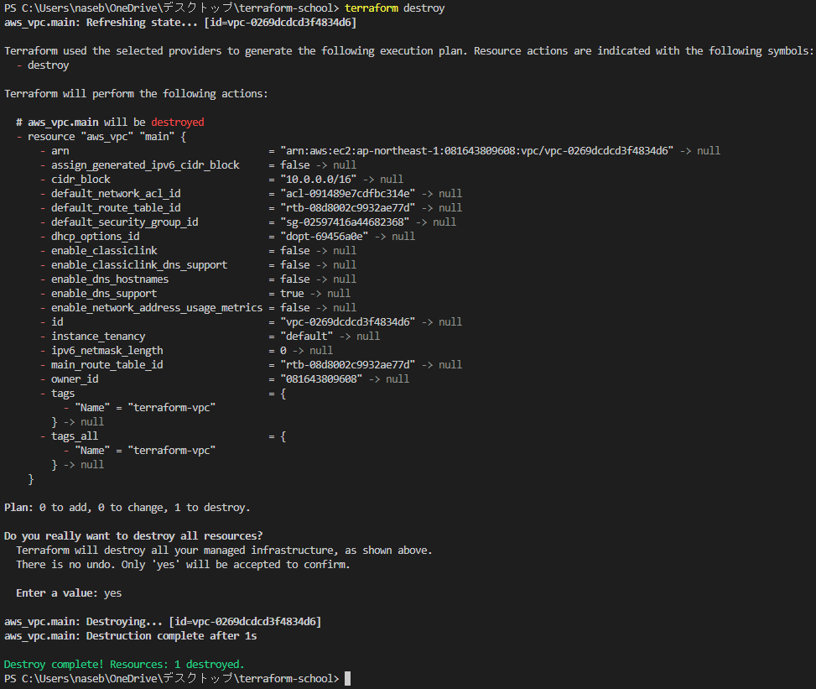
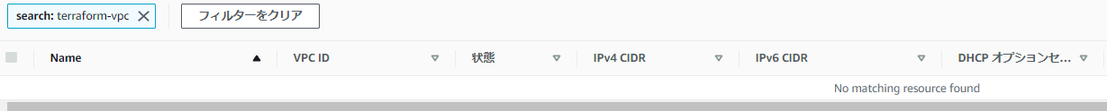
06 terraform destroy
terraform destroy
「terraform destroy」コマンドは、terraform.tfstateファイルに記載された情報を元にリソースを削除するコマンドです。destroyを打つと、terraform.tfstateに 記載されているリソースはすべて削除されます。

Slide 13
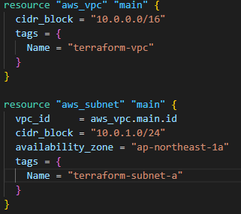
07 リソース参照
リソース参照
次にサブネットを作成するコードを作成してみます。
例えば、サブネットを作成する際、必ずＶＰＣを選択する必要がありますが、Ｔｅｒｒｆａｒｏｍ上でＶＰＣを作成する場合は、以下のようにそのリソースを参照することができます。
「vpc_id = aws_vpc.main.id」
参照したい、リソースとそのリソース名、参照したい拡張子をドットで繋げます。
「vpc_id = aws_vpc.main.id」 ＝ 「vpc_id = aws_vpc.mainで作成されるＩＤを参照」
ということになります。
各リソースでほかのリソースの情報が必要なケースは、このように参照することが可能です。

Slide 14
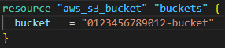
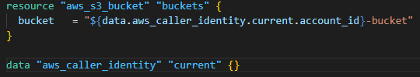
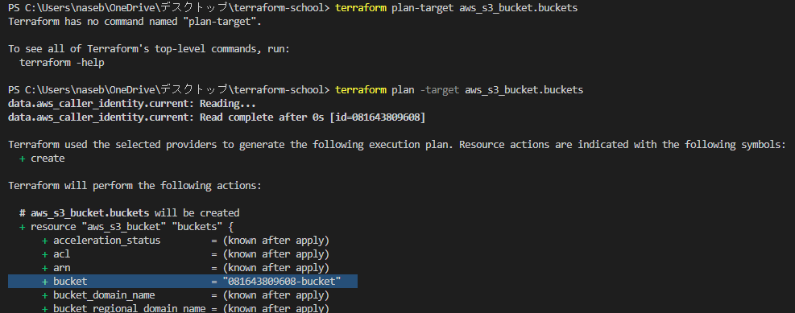
08 data
data
コードの定義に、dataという定義方法があります。dataはTerraform外のデータを取得して、参照することができます。例えば、S3バケットを作成する際に、バケット名を自分のアカウントＩＤを使用して命名したいときに、通常であれば、「bucket = “0123456789012-bucket”」のように直書きしなければいけません。
dataを使うことによって、アカウントＩＤを自動取得して、バケット名を自動命名することができます。「data “aws_caller_identity” “current” {}」は連携しているAWSアカウントのアカウントIDを取得してくれます。それをS3バケット名で参照することで、アカウントIDを直書きせずに自動取得してくれます。

Slide 15
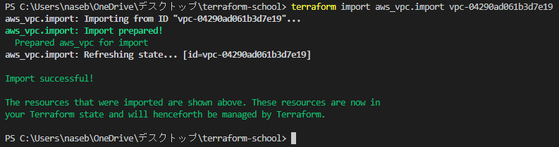
09 terraform import
terraform import
「terraform import」コマンドは、AWS環境にある既存リソースをTerraform管理下に置くためのコマンドです。コマンドを実行すると、指定した既存リソースの情報がterraform.tfstateに書き込まれます。このことによって、既存リソースをTerraformコード化することができます。
例えば、AWS内に手動で作成したVPCをimportします。
importするためには、まずコード内にimportする用の空のｖｐｃのresourceを記入します。
importコマンドは「terraform import リソース定義名 そのリソース名 import対象」になります。「import対象」の記載方法はリソースによって異なります。
VPCの場合は、VPCIDを指定します。
これにより、空で作成した、VPCのresource「aws_vpc.import」には、importした情報がインプットされる形になります。

Slide 16
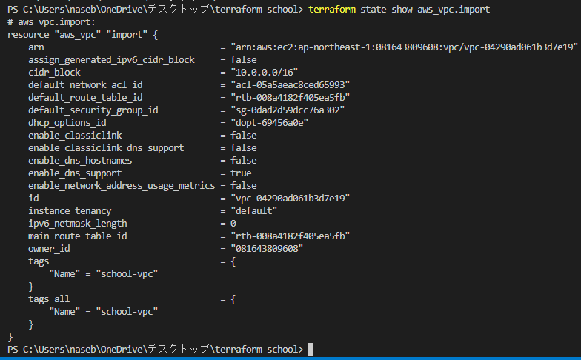
09 terraform import
terraform import
importすると、リソース情報がtfstateに記載されます。tfstate内の特定のresource情報だけ表示するコマンドは「terraform tfstate show リソース定義名 そのリソース名」になります。先ほどの例の場合、「terraform state show aws_vpc.import」になります。
これでこのVPCはこのterraformの管理下に置かれることになったので、例えば、サブネットを作成する際に、リソースの参照が可能になります。

Slide 17
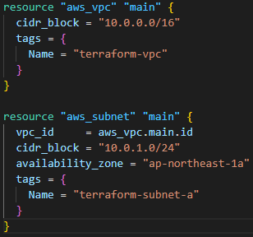
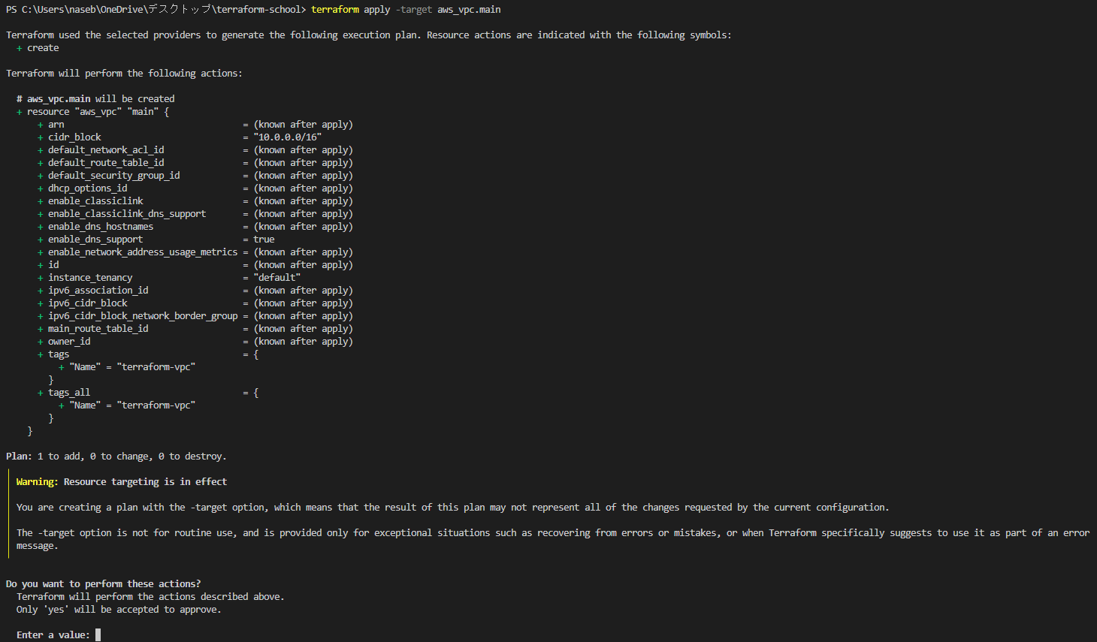
10 terraform -target
terraform -target
terraformコマンドにはいくつか、オプションを付与することができます。その中でもよく使われるのが、「target」です。targetはplanやapplyなどのコマンドを実行するとき、特定のresourceや.tfファイルを指定して実行することができます。
例えば、以下のようなコードの場合、指定なしで通常通りapplyをすると、VPCとサブネットが作成されます。
applyを打つ際に、「terraform apply –target aws_vpc.main」と
打つことで、VPCのみ作成され、サブネットは作成されません。
「terraform apply –target ｖｐｃ.tf 」と打つと、vpc.tfに記載され
ているresoureceにみ作成されます。
この指定してapplyをすることは、後に説明するmodule構成の際に
よく使うオプションになるので、使えるようにしておきましょう。

Slide 18
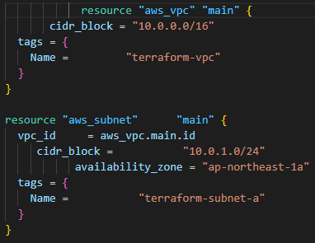
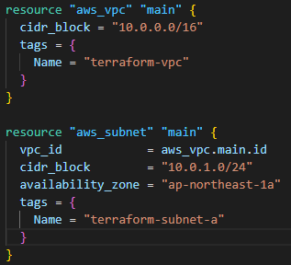
11 terraform fmt
terraform fmt
「terraform ｆｍｔ」コマンドは、配下の.tfファイルのコードをフォーマットしてくれます。ここでいうフォーマットとは、形式・構成という意味で、コードの形をきれいにしてくれます。
コード作成時にわざわざ行頭を合わせたり、空欄の数を合わせたりなどする必要はなく、このコマンド一つで整理してくれます。
terraform fmt

Slide 19
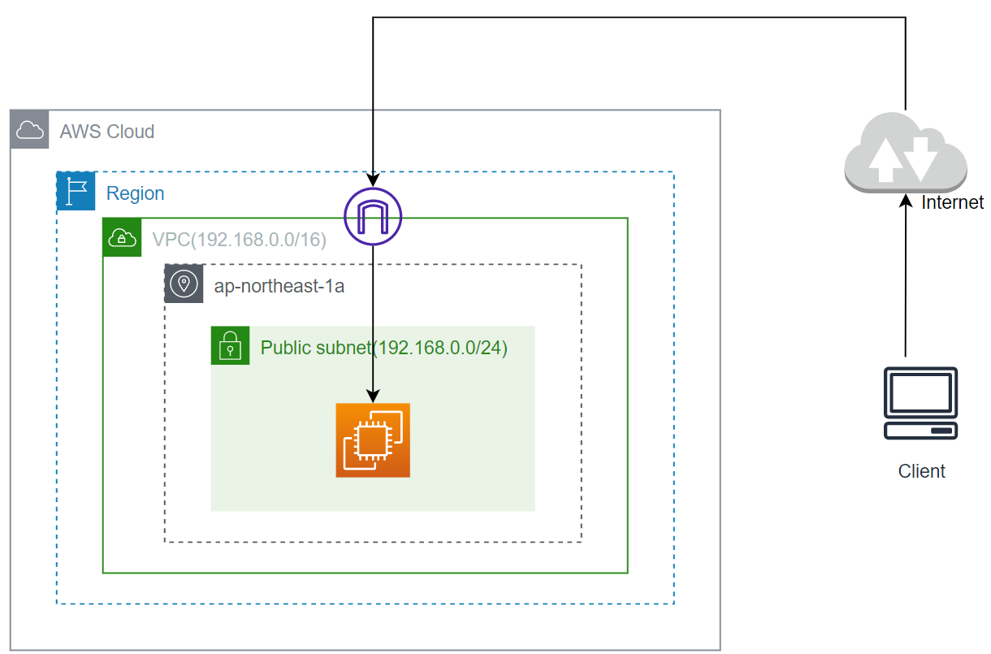
12 実践
実践
Terraformを使用して、以下の構成を構築してみましょう。
・構成
VPC、Subnet、RouteTable、IGW、SecurityGroup、EC2
・要件
パブリックにLinuxサーバーを１台構築する。
構成図

Slide 20
THANK YOU

